Slide 1
KNN ALGORİTMASI TABANLI MOBİL DEVAM TAKİP YAZILIMI
-Mehmet BİLEN
-Ali Hakan IŞIK
-Tuncay YİĞİT

Slide 2
Sunum Başlıkları
Çalışmanın Amacı
Geliştirilen Sistemin Özellikleri
Tartışma
Sonuç

Slide 3
Çalışmanın Amacı
2010 yılında dünya çapında 305 milyon akıllı mobil cihaz satılmıştır.
2011 yılında %62’lik bir artışla 494 milyon adet satış rakamına ulaşılmıştır.
Aynı verilere göre 2015 yılında 1 milyar mobil cihazın satılacağı ön görülmektedir

Slide 4
Çalışmanın Amacı
Mobil cihazların özellikle veriye erişimi kolaylaştırması bakımından kullanım alanlarından biri de eğitim ve öğretimdir.
Google Play Store ve Apple Store ‘da eğitim kategorisi altında binlerce uygulama olmasına rağmen bir çok eğitim öğretim faaliyetinde kullanılmak üzere uygun yazılım geliştirilmesi beklenmektedir.

Slide 5
Çalışmanın Amacı
Mobil devam takip yazılımı geliştirilerek;
Eğitim öğretim için ayrılan sürenin daha verimli kullanılması,
Öğretim elemanlarının üzerindeki iş yükünün azaltılması,
Devam takibi verilerinin analiz edilmesinin kolaylaştırılması,
Kağıt tüketiminin azaltılması.

Slide 6
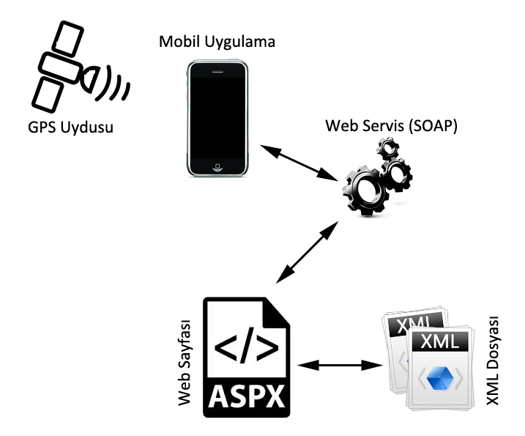
Geliştirilen Sistemin Özellikleri
Geliştirilen sistemin yapısı

Slide 7
Mobil Uygulama
Mac-OSX işletim sistemi üzerinde XCode editörü ile Objective-C dili kullanarak geliştirilmiştir.
IOS işletim sistemine sahip tüm telefon ve tabletlerde çalışabilmektedir.
Uygulama sayesinde sisteme kayıtlı öğrenciler ders konumunda ve saatinde yoklama işlemlerini gerçekleştirebilmektedir.

Slide 8
Geliştirilen Mobil Uygulamanın Akış Diyagramı

Slide 9
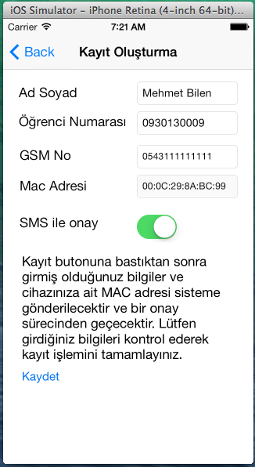
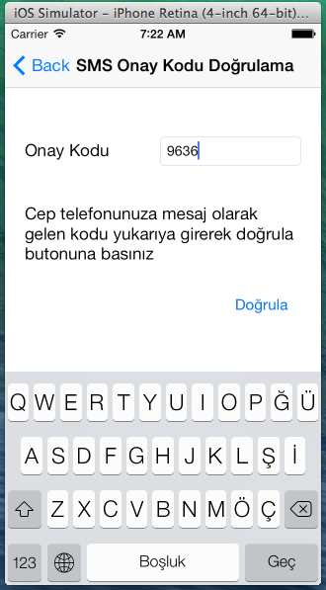
Öğrenci Kayıt Ekranı

Slide 10
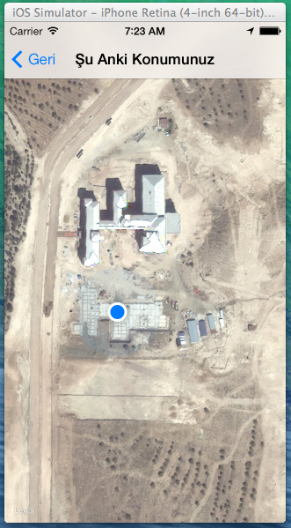
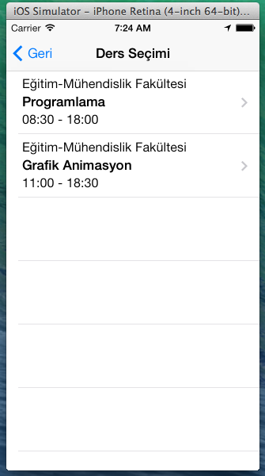
Yoklama İşlemleri

Slide 11
Web Arayüzü
C# dili kullanılarak Visual Studio içerisinde ASP.Net web projesi şeklinde geliştirilmiştir.
Veri yönetimi için XML dosya formatı kullanılmaktadır.
Mobil uygulama ile web arayüzü arasındaki veri alışverişi SOAP web servisleri ile gerçekleştirilmektedir.

Slide 12
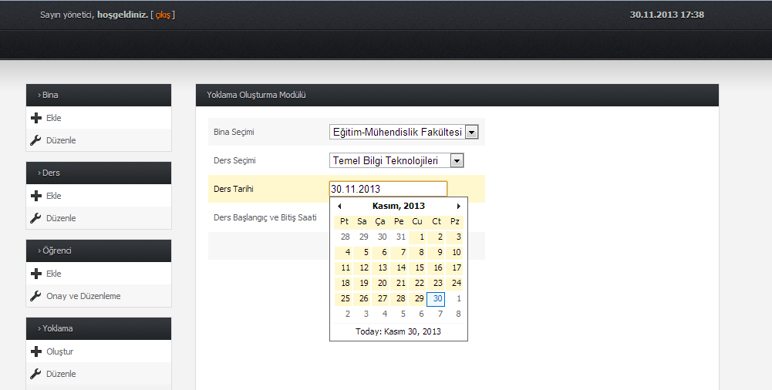
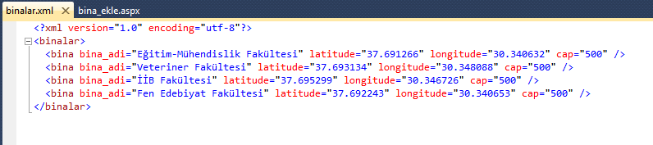
Web Arayüzü Yönetim Paneli
Verilerin XML Dosyaları Üzerinde Tutulması

Slide 13
KNN ile Konum Doğrulanması
Uygulama cihazın elde ettiği konum bilgisini (GPS) kullanılarak öğrencinin hangi bina içerisinde olduğu hesaplamaya çalışmaktadır.
Web arayüzünden daha önce girilmiş bina konumları ve daha önce yoklama işlemi gerçekleştirmişi öğrencilerin konumları dikkate alınarak öğrencinin hangi sınıfta bulunduğu tespit edilmeye çalışılmaktadır.
Bu hesaplama için KNN (K en yakın komşular) algoritması kullanılmaktadır.

Slide 14
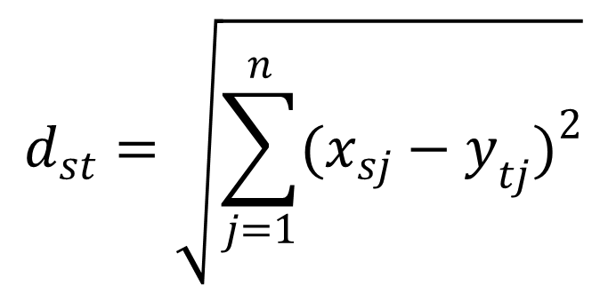
Uzaklık hesaplaması (Öklid bağıntısı)
$$d_{st}=\sqrt{\sum_{j=1}^{n}{{(x_{sj}−y_{tj})}^{2}}}$$
x - konumu doğrulanmak istenen örneğin öznitelikleri ( Longitude ve Latitude)
y – daha önceden konumu doğrulanmış örneklerin öznitelikleri (Longtitude ve Latitude)
d – uzaklık j – öznitelik sayısı

Slide 15
Tartışma
Türkiye’deki verilere baktığımızda genç nüfusun %50’yi aşan bir kısmının mobil cihazları kullandığı görülmektedir
Barker ve Asmundson’ın 2013 yılında yayınladığı rapora göre Türkiye’de mobil cihazların internete bağlanma oranı %91’dir
Bu oran geliştirilen uygulamanın kullanılma ihtimalini artırmaktadır.
Bunun yanında mobil cihaz kullanmayan öğrenciler için sınıf ortamında web arayüzünden devamsızlık kontorlü yapılabilmektedir

Slide 16
Sonuç
Sonuç olarak devamsızlık kontrolünün etkileşimli ve gerçek zamanlı olarak sağlanabilmesi için web ara yüzü ve mobil uygulamaya sahip kullanışlı ve etkili bir sistem geliştirilmiştir.
Mobil uygulama öğrenciler tarafından rahatlıkla kullanıbilecek kullanımı kolay ve basit bir şekilde tasarlanmıştır.

Slide 17
Sonuç
Öğrencilerin MAC adresleri, Gsm numaraları ve bulundukları konum bilgileri yoklamanın doğrulunu sağlamak için sistem içerisinde kullanılmıştır.
KNN gibi basit ama etkili bir algoritmanın yardımıyla bu doğruluğun artırılması sağlanmıştır.

Slide 18
Sonuç
Devamsızlık takibinin ders için ayrılan süre içerisinde yapılmasından dolayı kaybolan sürenin hazırlanan sistem ile en aza indirilmesi sağlanarak eğitim ve öğretim faaliyetleri için daha fazla zaman yaratılmıştır.
Eğiticilerin iş yüklerinin ve devamsızlık kontrolü için kullanılan kâğıt miktarının azaltılması da sistemin çıktıları arasındadır

Slide 19
Sonuç
Geliştirilen sistem bu alanda yapılan ilk çalışmalardan biridir.
Sistemin pilot uygulaması yapıldıktan sonra geliştirilip diğer mobil platformlar içinde uygun hale getirilecektir.

Slide 20
Dinlediğiniz için Teşekkürler…

Slide 21
Kaynaklar
[1] Bicen, H., and Kocakoyun, S., "The Evaluation Of The Most Used Mobile Devices Applications By Students." Procedia - Social and Behavioral Sciences, 89:756-760 (2013)
[2] IDC. Worldwide Smartphone 2012-2016 Forecast Update. (erişim 15.01.2013). http://www.idc.com/getdoc.jsp?containerId=235193#.UP-6bR26fSk (2012)
.
[3] Kutluk, F., A., and Gülmez, M., "A research about mobile learning perspectives of university students who have accounting lessons." Procedia - Social and Behavioral Sciences, 116:291-297 (2014)
[4] Karaburun, A., “GPS ile Elektronik Uzaklık Ölçeklerinin Karşılaştırılması” İstanbul Teknik Üniversitesi, Fen Bilimleri Enstitüsü, (1998).
[5] Miitchell, T., Machine Learning. McGraw Hill, New York (1997).
[6] Karimifard, S., Ahmadian,A., Khosnevisan, M., and Nambakhs, M., S., "Morphological heart arrhytmia detection using Hermitian basis functions and KNN classifier." 28th IEEE EMBS Annual International Conference. New York, 1367-1370 (2006)
[7] Barker, J, Asmundson, P., State of Global Mobile Consumer: Connectivity is core. (erişim 11.10.2014). http://www.deloitte.com/mobileconsumer (2013)
[8] Şendere, O., Türkiye'nin Son Üç Yıldaki Akıllı Telefon Kullanım Raporu (erişim 11.15, 2014).
http://www.webtrendleri.com/raporlar/turkiyenin-son-uc-yildaki-akilli-telefon-kullanim-raporu (2013)

